Slide 1
회원 계정
통합 로그인
2019년 3월 27일

Slide 2
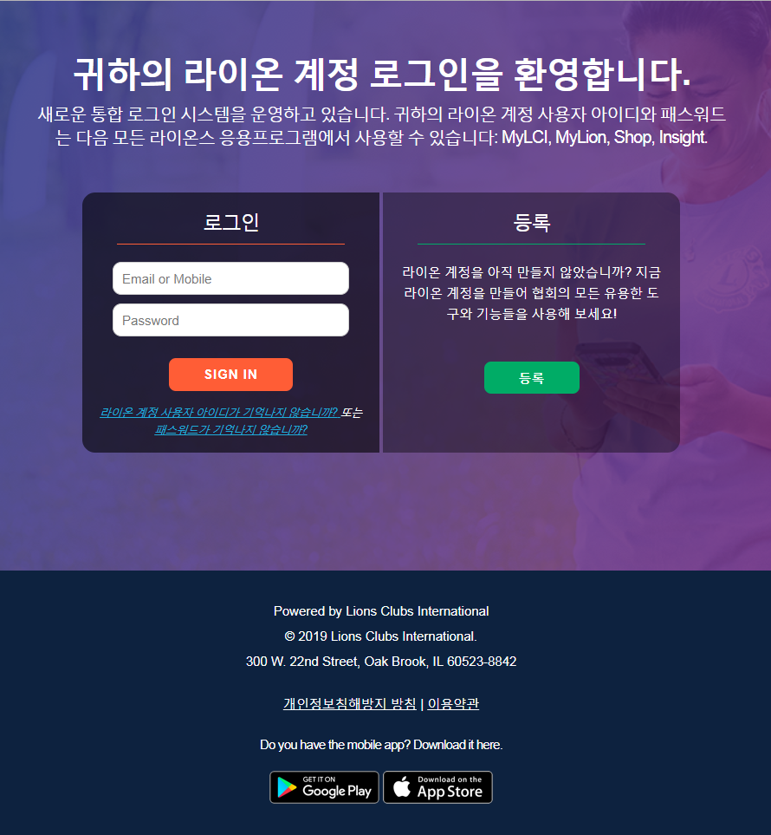
회원 계정 등록하기
‘등록’ 버튼을 클릭하십시오.

Slide 3
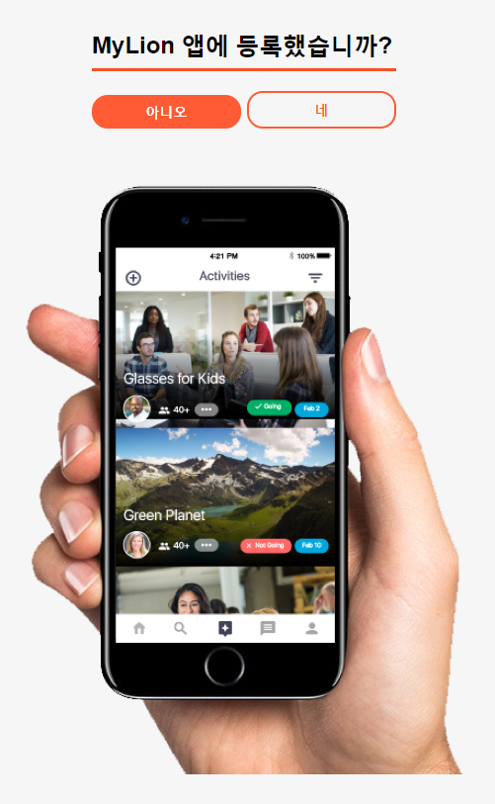
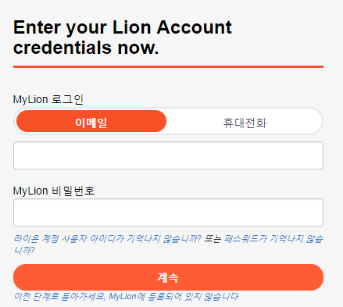
MyLion 앱에 등록하셨나요?*
‘아니요’를 클릭하십시오.
* 사용자가 스마트폰에서 MyLion 앱을 사용해 이미 회원 계정을 만든 경우, 다시 등록할 필요가 없기 때문에 묻는 질문입니다. ‘예’를 클릭하면, 사용자 아이디와 비밀번호를 입력할 수 있는 로그인 화면으로 이동합니다.

Slide 4
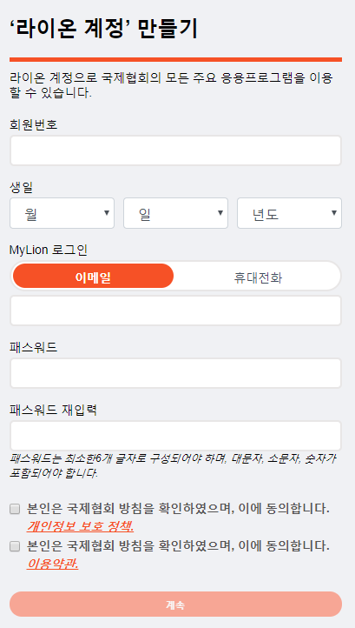
회원 계정 만들기
다음의 정보를 입력하십시오:
회원 번호 입력
생년월일 입력
이메일 또는 휴대폰 번호 입력
비밀번호 입력
동일한 비밀번호 재입력
개인정보 보호정책 확인
이용약관 확인
성공적으로 등록하려면, 다음의 입력란이 협회의 Aptify 데이터베이스와 반드시 일치해야 합니다:
회원 번호
이메일 또는 휴대폰 번호
등록에는 한 가지만 필요합니다.
생년월일이 필요하지만, Aptify 데이터베이스와 반드시 일치하지 않아도 됩니다.
링크를 클릭하면 개인정보 보호정책과 이용약관을 읽을 수 있습니다.

Slide 5
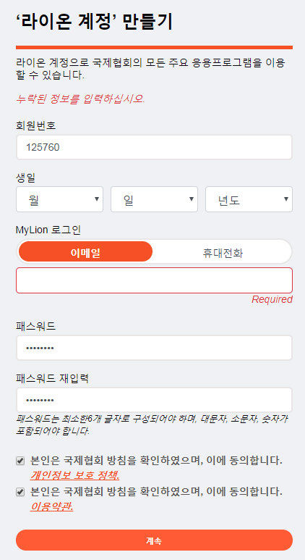
회원 계정 만들기
계속을 클릭하십시오.

Slide 6
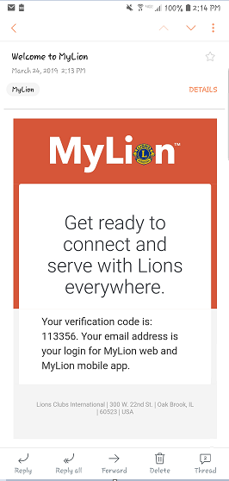
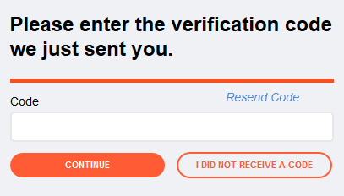
인증 코드
인증 코드 화면이 나타날 것입니다.
이메일로 발송된 인증 코드를 입력하여 등록을 완료하십시오.

Slide 7
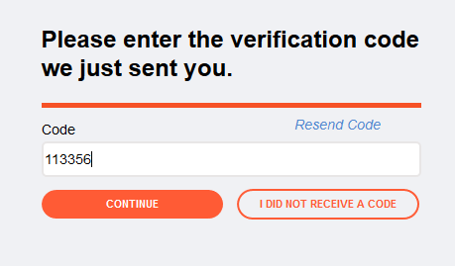
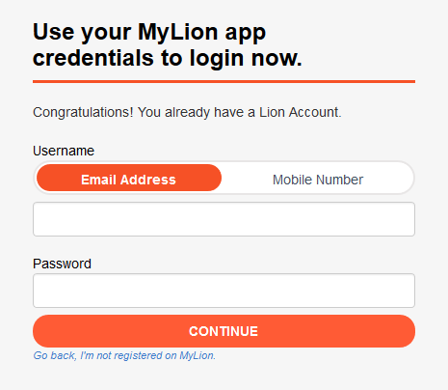
인증 코드
인증 코드를 입력하십시오.
계속을 클릭하십시오.
로그인
사용자 아이디를 입력하십시오.
등록 시 사용한 이메일이나 휴대폰 번호입니다.
등록 시 설정한 비밀번호를 입력하십시오.
계속을 클릭하십시오.
Irwin@gmail.com
************

Slide 8
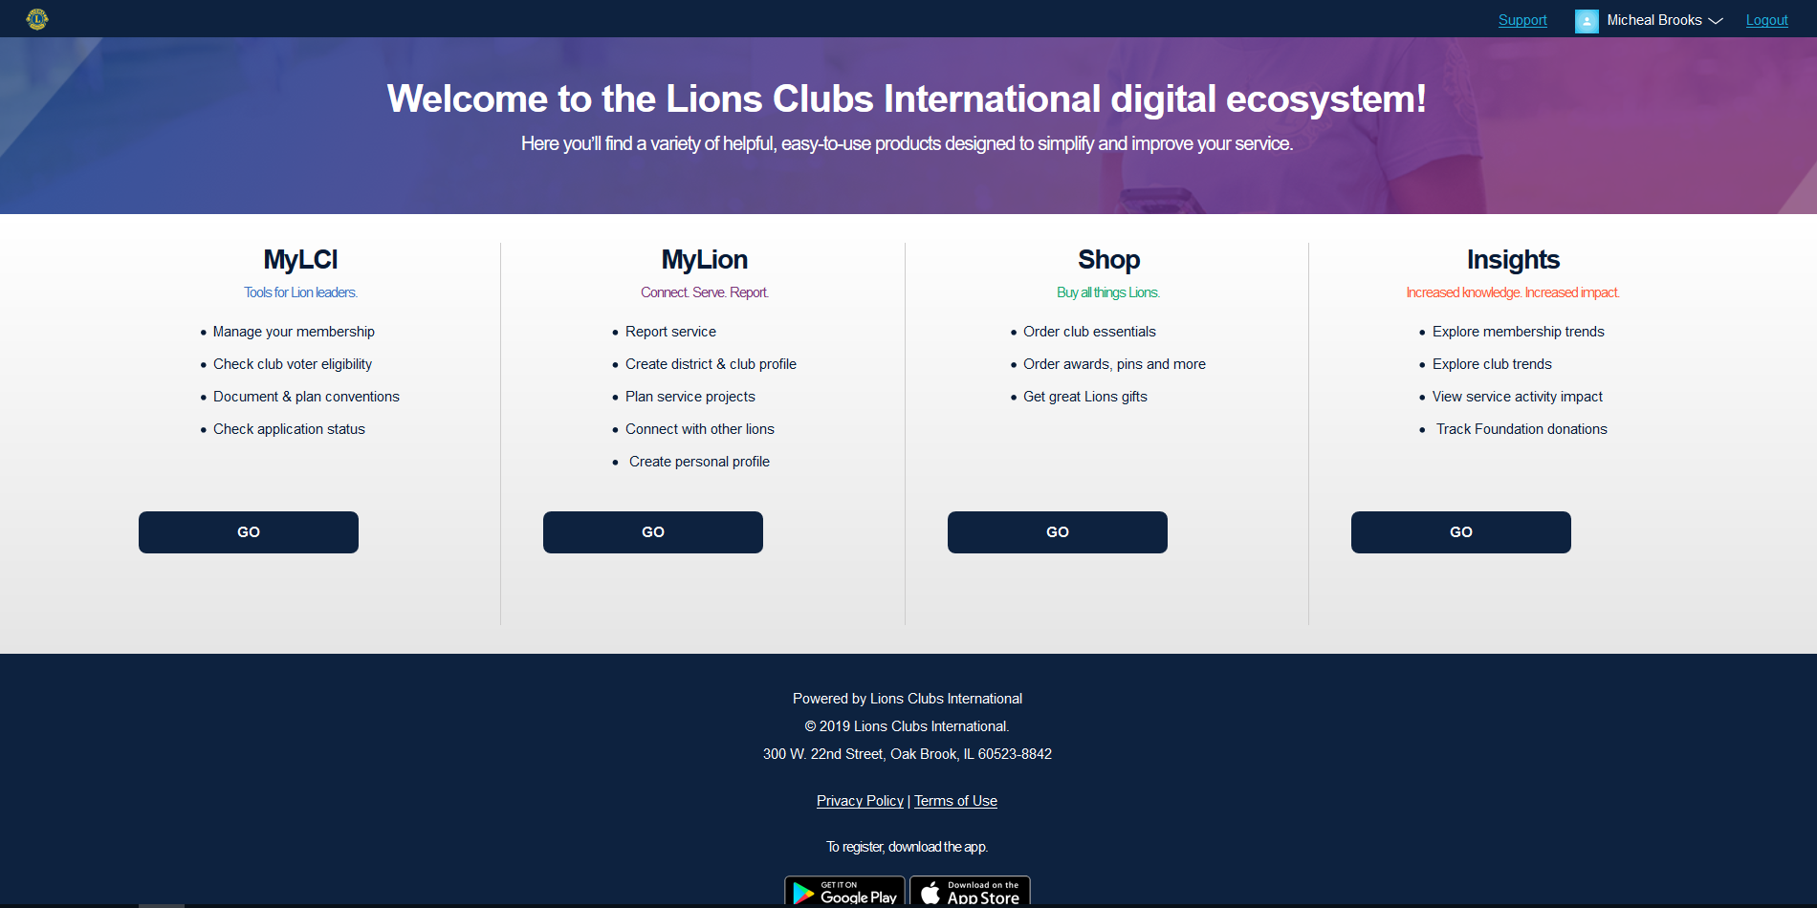
앱 전환
로그인 하려는 앱을 선택하십시오.

Slide 9
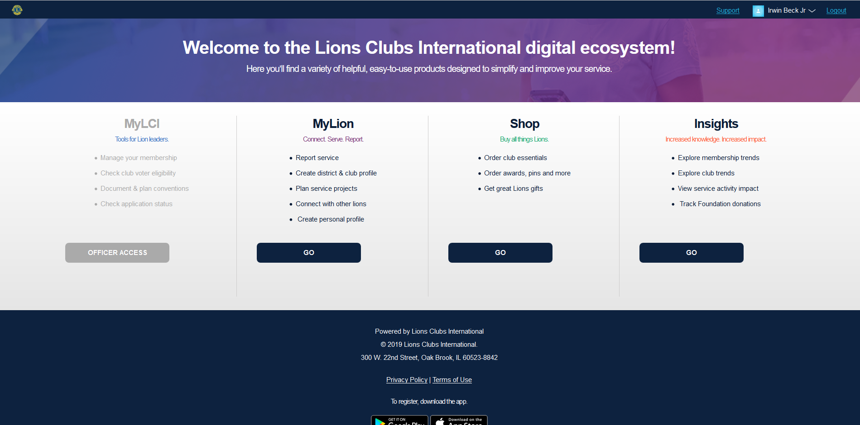
앱 전환
접속 권한에 따라, 특정 앱에는 접속이 불가할 수 있으며 회색으로 표시됩니다.

Slide 10
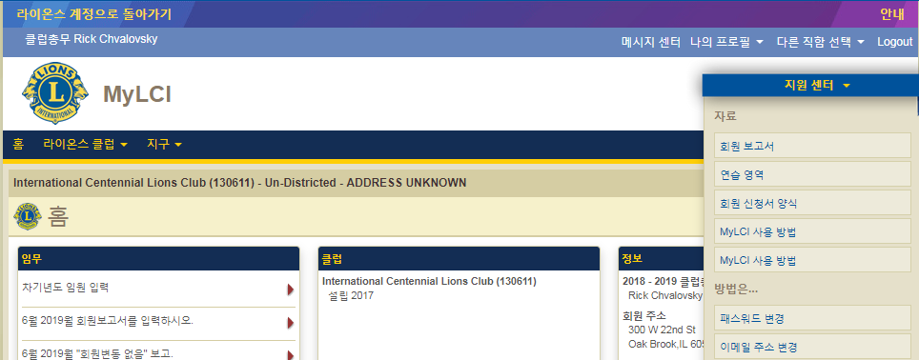
MyLCI
MyLCI 홈화면이 나옵니다.*
사용자가 앱을 전환하려면, 왼쪽 상단의 ‘지금 이동하기’ 링크를 클릭하여 회원 계정의 앱 전환 화면으로 되돌아갈 수 있습니다.
* 다음 기능들이 MyLCI의 홈화면으로 옮겨졌습니다:
공지사항
오른쪽 상단 모서리에 있는 공지사항 링크를 확인하십시오.
회원 보고서
회원 보고서는 지원센터 목록에 있습니다.

Slide 11
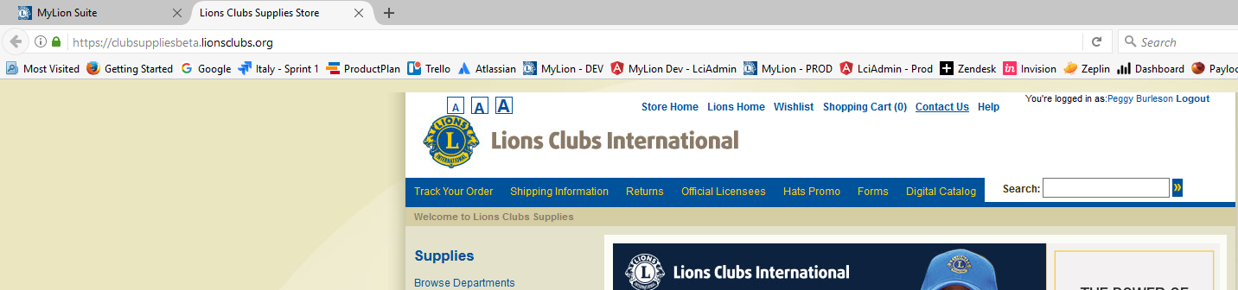
스토어
국제협회 온라인 스토어의 홈화면이 나타납니다.
사용자가 앱을 전환하려면 ‘MyLion 세트’ 탭을 클릭해야 합니다.

Slide 12
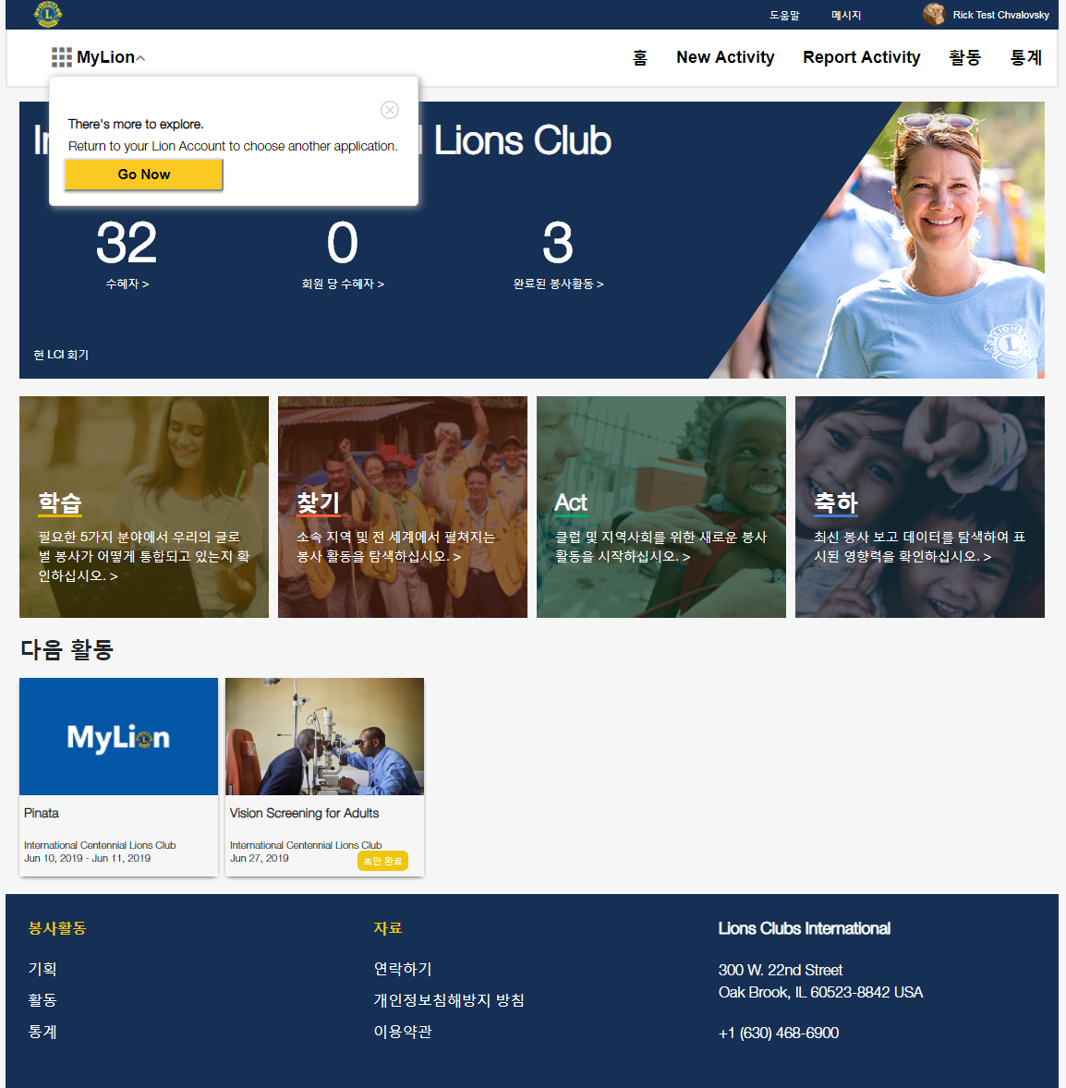
MyLion
MyLion 홈화면이 나옵니다.
사용자가 앱을 전환하려면, 왼쪽 상단의 ‘MyLion’을 클릭하여 앱 전환 화면으로 되돌아갈 수 있습니다.

Slide 13
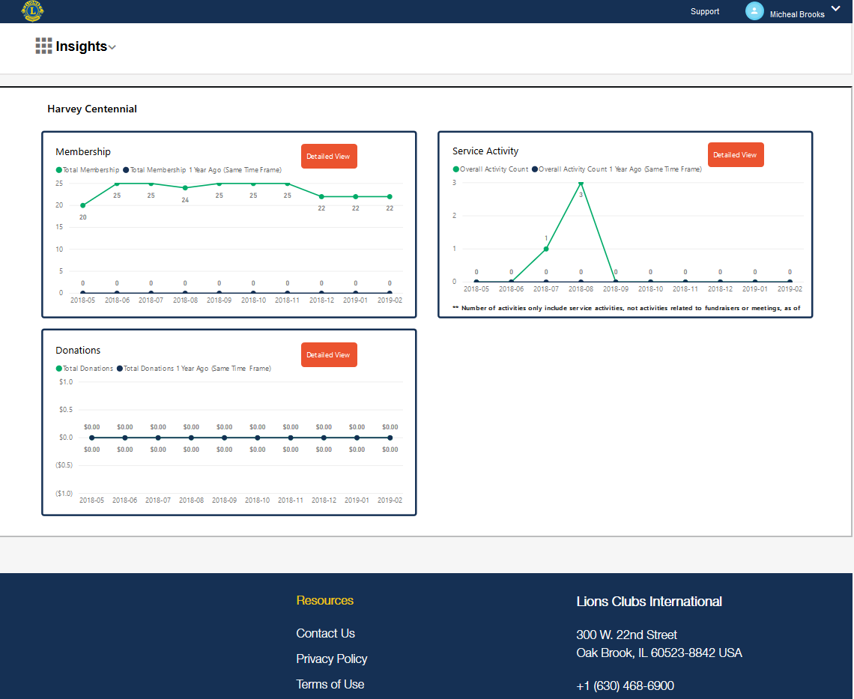
Insights
Insights 홈화면이 나옵니다.
사용자가 앱을 전환하려면, 왼쪽 상단의 ‘Insights’를 클릭하여 앱 전환 화면으로 되돌아갈 수 있습니다.
사용자는 소속 헌장지역의 정보만을 열람할 수 있습니다. 열람 가능한 통계 보고서:
회원
봉사활동
기부
클럽
대시보드에 나타나는 보고서는 사용자의 접속 권한에 따라 달라집니다.

Slide 14
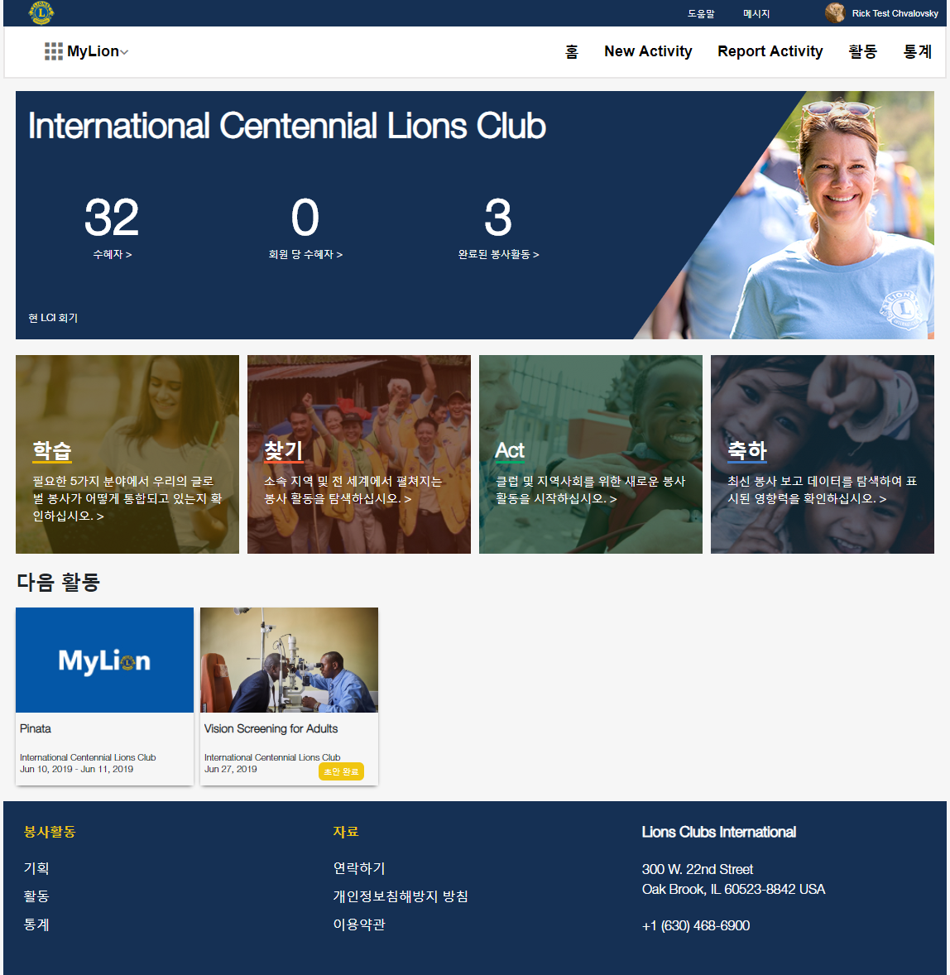
MyLion - 지구/복합지구 관리자
사용자가 지구 또는 복합지구 관리자인 경우, 현재는 MyLion 홈화면과 통계 페이지에 통계 자료가 표시되지 않습니다.
협회는 지구 또는 복합지구의 첫 번째 클럽이 표시될 수 있도록 현재 이 기능을 개선하고 있습니다.
지구/복합지구 관리자는 봉사활동을 작성, 보고, 검색할 수 있으며, 메시지 기능을 사용하고 프로필을 편집할 수 있습니다.
기능을 사용할 수 있는 직책은:
지구 라이온 직원 - 관리자
지구 사무국 직원 - 관리자
복합지구 라이온 직원 - 관리자
복합지구 사무국 직원 - 관리자
다른 관리자와 직원들은 현 시점에서 MyLion에 접속할 수 없습니다.

